Slide 1


Webes Alapok
Első Alkalom
Made with ❤ by

Slide 2


A körről
Kir-Dev
2001 óta webfejlesztés
Színvonalas munka
Szakmai fejlődés
Összetartó közösség
Simonyi Károly Szakkollégium

Slide 3



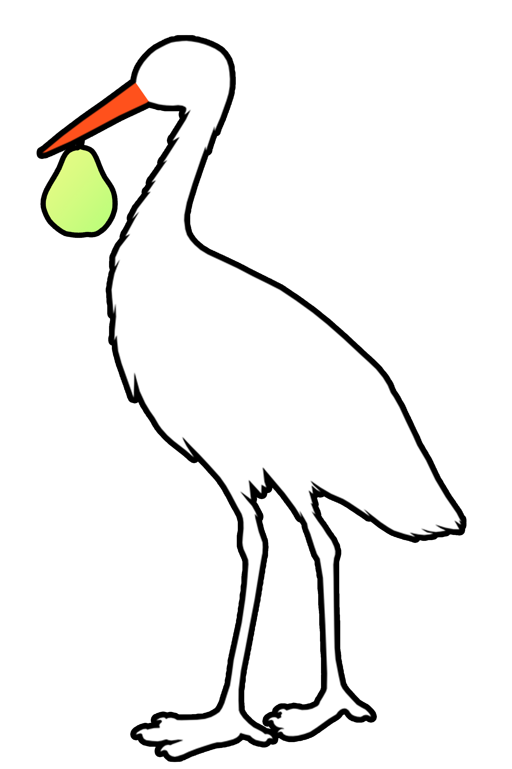
Projektjeink
PéK – Profilok és Körök
TanulóSCH
SCH-PINCÉR
Gólyakörte weboldal

Slide 4

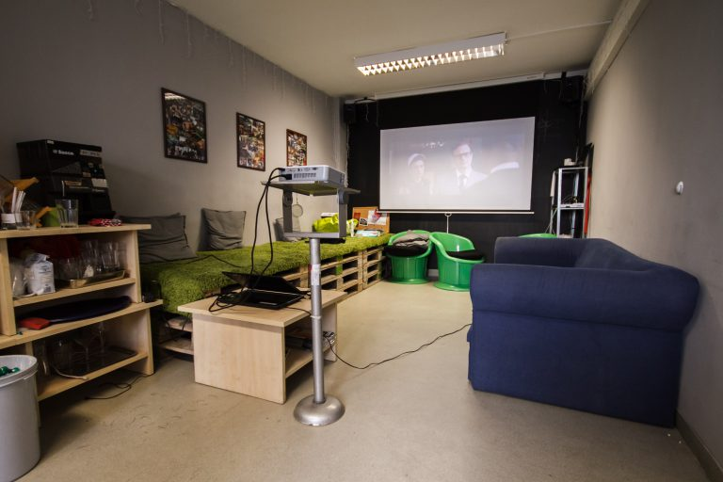
Csapatunk

Slide 5
Tanfolyam
NodeJS
React
Webes alapok
SpringBoot
Ruby on Rails
Mentorálás
2-3. Hét
4-7. Hét
9-10. Hét

Slide 6
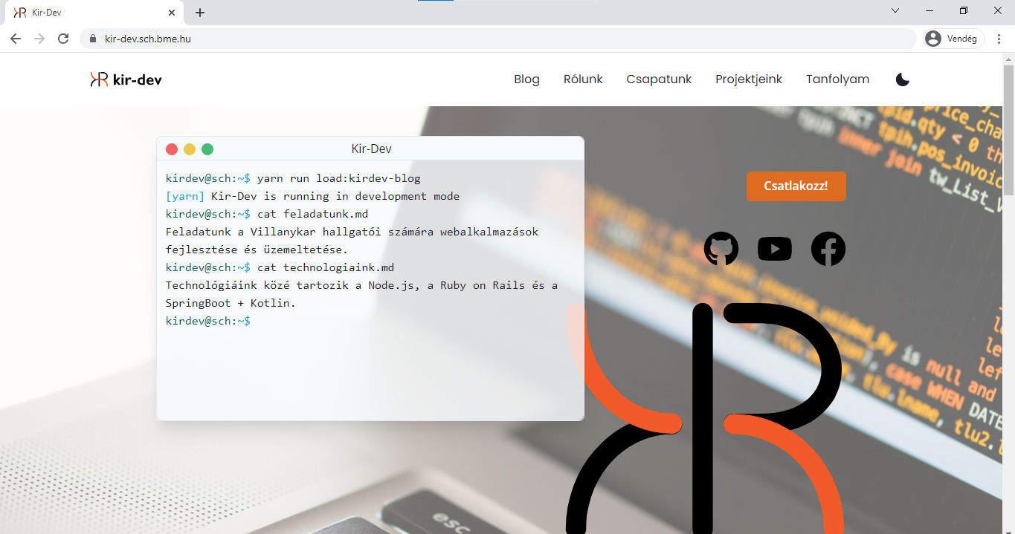
Web áttekintés
Böngészők
Kliens-szerver model
URL
HTTP
REST
CRUD
Notes:
Említés szinten átnézzük a dolgokat, gyakorlás közben tanulhatóak meg, nem kimerítő lista
Böngészők – futtatási környezetek, már majdnem operációsrendszer méretűek
DNS – IP cím kell, ezért KSZK-val egyeztetjük
HTTP – ezzel valósul meg a kommunikáció, alkalmazás rétegbeli protokoll, TCP – IP felett

Slide 7



Webalapok
Notes:
Most, hogy áttekintettük a web alap arhitektóráját, nézzük meg mire megy ki a játék. Hogy lesz ebből valami amit használni is tudnak a felhasználók.
A három alapvető technológia.
Kliensoldalon kezdjük, szerejük, ha lehet kattintgatni. Meg lehet mutatni nagyinak.
Terminálból küldözgetni HTTP kéréseket nem olyan kellemes.
A HTML a HTTP-nek a párja az a Hypertext amit visz a protokol.
Disclamer: A kör fullstack fejlesztéssel foglalkozuk, most erősebb a back-end vonal a körön belül, a front-end a SDS erőssége.
A front-end design mélységeibe nem megyünk bele, azt nézzük át, hogyan lehet gyorsan és egyszerűen összerakni egy igényes felhasználó felületet.
Minden weboldal haszánja őket valamilyen formában.

Slide 8
HTML
<!DOCTYPE html>
<html lang="en">
<head>
<meta name="viewport" content="width=device-width,
initial-scale=1.0">
<title>Document</title>
</head>
<body>
</body>
</html>
HyperText Markup Language
Dokumentumszerű struktúra
Alap elemei a tag-ek
Notes:
HTML sokat jelent
HTml – http
Markup – jelő nyelv – rendereli a böngésző
Önlezáró tag-ek
HACKING NASA with HTML
Nem példányosítunk objektumokat, nem végzünk műveleteket, csak leírjuk az elemeiket és tulajdonságaikat.
Egyszerű elemek, viszonylag kevés kulcsszó. 140 tag, kb 20 fordul elő gyakran. 228 CSS property 50, ami gyakori.
Dokumentumok leírása, mint a word, lehet dölt, belehet álítani fontot stb. Kb ugyanz azok amik ott is.
Eléggé régi, Tim Berners Lee 1991, akkor még eléggé másak voltak az elvárások a webbel kapcsolatban.
Sok egyszerű elemmel összetett megjelenés implementálható.

Slide 9
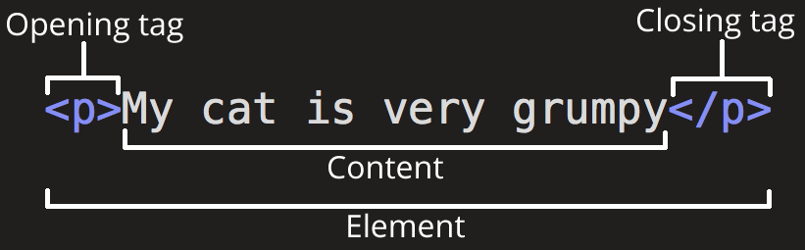
Tag-ek felépítése
Notes:
Tipikus tag ilyen.
Van önlezáró tag.

Slide 10
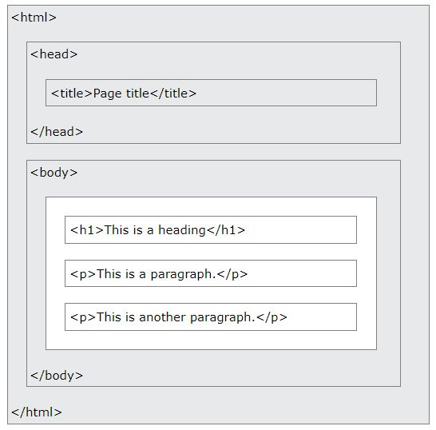
Oldal felépítése
<!DOCTYPE html>
<html lang="en">
<head>
<title>Document</title>
</head>
<body>
<h1>This is a heading</h1>
<p>This is a paragraph.</p>
<p>This is another paragraph.</p>
</body>
</html>
Notes:
Megadjuk, hogy html a doksi tipusa.
Elkezdjük a html doksit.
Két főr rész head és body
Head - meta adatok, cím külső erőforrások becsatolása
Body – megjelenítendő elemek
Egymásba ágyazódnak a tagek.

Slide 11
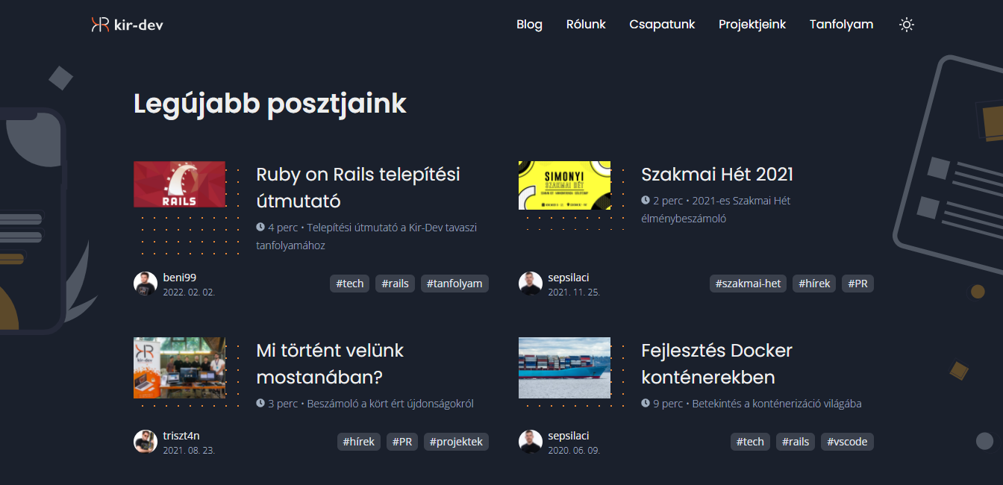
Oldal felépítése

Slide 12

Leggyakoribb tag-ek
Notes:
További információkért látogasson el a w3shool oldalára

Slide 13
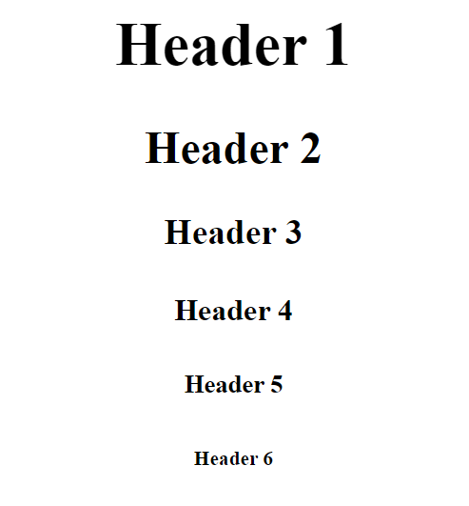
Fejlécek
<h1>Header 1</h1>
<h2>Header 2</h2>
<h3>Header 3</h3>
<h4>Header 4</h4>
<h5>Header 5</h5>
<h6>Header 6</h6>

Slide 14
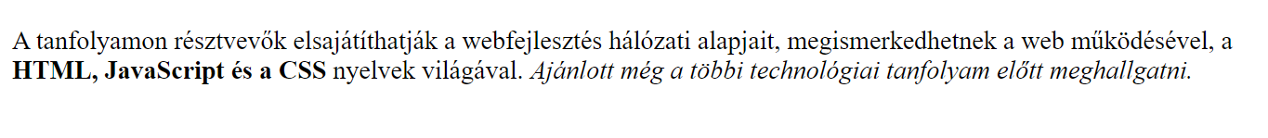
Szöveg formázás
<p>
A tanfolyamon résztvevők elsajátíthatják a webfejlesztés hálózati alapjait, megismerkedhetnek a web működésével,
a <b>HTML, JavaScript és a CSS</b> nyelvek világával. <i>Ajánlott még a többi technológiai tanfolyam előtt meghallgatni.</i>
</p>
Notes:
Bekezdések
Bold
Italic

Slide 15

Link
<a href="https://kir-dev.sch.bme.hu/">Ugrás a Kir-Dev Blogjára! </a>
Linkek állapotai
Link (default)
Visited
Hover
Active
Notes:
Ez nagy feature volt a webben, dokumentumok összekötve.
A sorrend LVHA

Slide 16
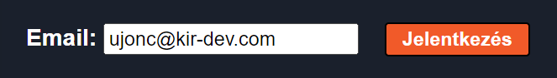
Form
<form action="/join">
<label for="email">Email:</label>
<input type="text" id="email" name="email" value="ujonc@kir-dev.com">
<input type="submit" value="Jelentkezés">
</form>
Notes:
Egyéb typeok: checkbox radio button password select color date file
Minden féle cuccot be lehet küldeni

Slide 17
Formázatlan tagek
<div id="submit" class="button"></div>
Div
Span

Slide 18
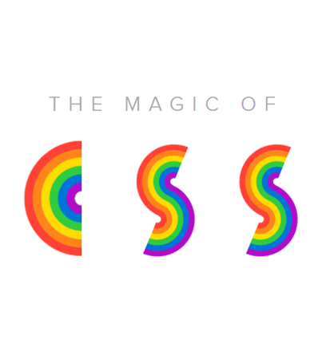
CSS
Cascading Style Sheets
Stílusok beállítása
Elem stílusainak megállapítása
Vízesés szerű kiértékelés (Cascading)
Origin(+scope), specifity, order
Öröklés
Notes:
Ha nem kaszkádosul egy stílus az elemre, akkor örökölhet. Nem minden property öröklődik. Font tipikusan öröklödik.
Nincs érték nélküli poroperty, initial lesz.
Meg lehet nézni Dev-Toolsban honnan jön

Slide 19
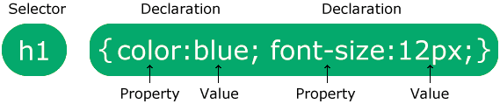
CSS Szabályok
Notes:
Szabályok
Selector
Declarations (Property : Value)

Slide 20
Selector-ok
#id {…}
.class {…}
div {…}
div p {…}
div > p {…}
div + p {…}
div ~ p {…}
input[type="button"] {…}
Simple
#id, .class, tag
Combinator
element all-descendant (space)
element > all-children
element + following-neighbour
element ~ elements-after
Attribute
element[attribute=value]
Notes:
A space minden szinnel ugyan olyan :(

Slide 21
Pseudo Selector-ok
Pseudo-element
before, afrer
selection, first-latter
clearfix::after {}
Pseudo-class
root
first-child, nth-child
link, visited, hover, active
a:visited
.clearfix::after {
display: block;
content: " ";
clear: both;
}
a:link {color: #FF0000;}
a:visited {color: #00FF00;}
a:hover {color: #FF00FF;}
a:active{color:#0000FF;}
Notes:
Pseudo-element: Új elemek beszúrása, elemek részeine a kijelölése
Pseudo-class: Állapot alapján kiválasztás.
Clear fix float-layoutoknal jon elő, a floatolt elemek konténere, hátterer összeesik. Részletek később.
Miért nem mind1 a linkek sorrendje a linkek állapotánál?

Slide 22
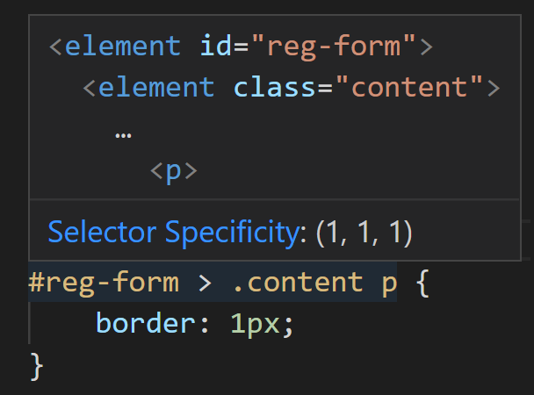
Specifity
#id, .class, tag selectorok alapján
#id1 #id2 .c1 .c2 .c3 tag {…}
specifity (2, 3, 1)
Többi selector nem számít!
Betűrend szerű kiértékelés
(2, 1, 1) > (1 , 5, 6), (1, 3, 2) > (1, 2, 3)
Az IDE segít
Notes:
Nagyobb a specifity, az lesz érvényes

Slide 23
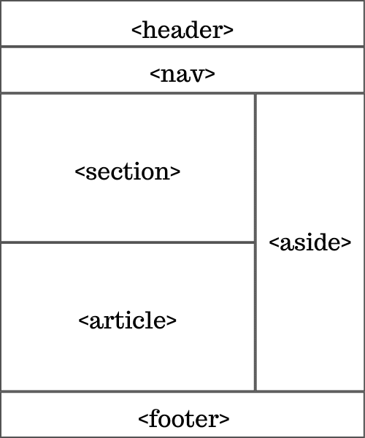
Elemek elrendezése
Notes:
Fontos, hogy tudjuk mekkorák lesznek az elemek, hova fognak kerülni a layutban. Ez nagyon fontos.

Slide 24
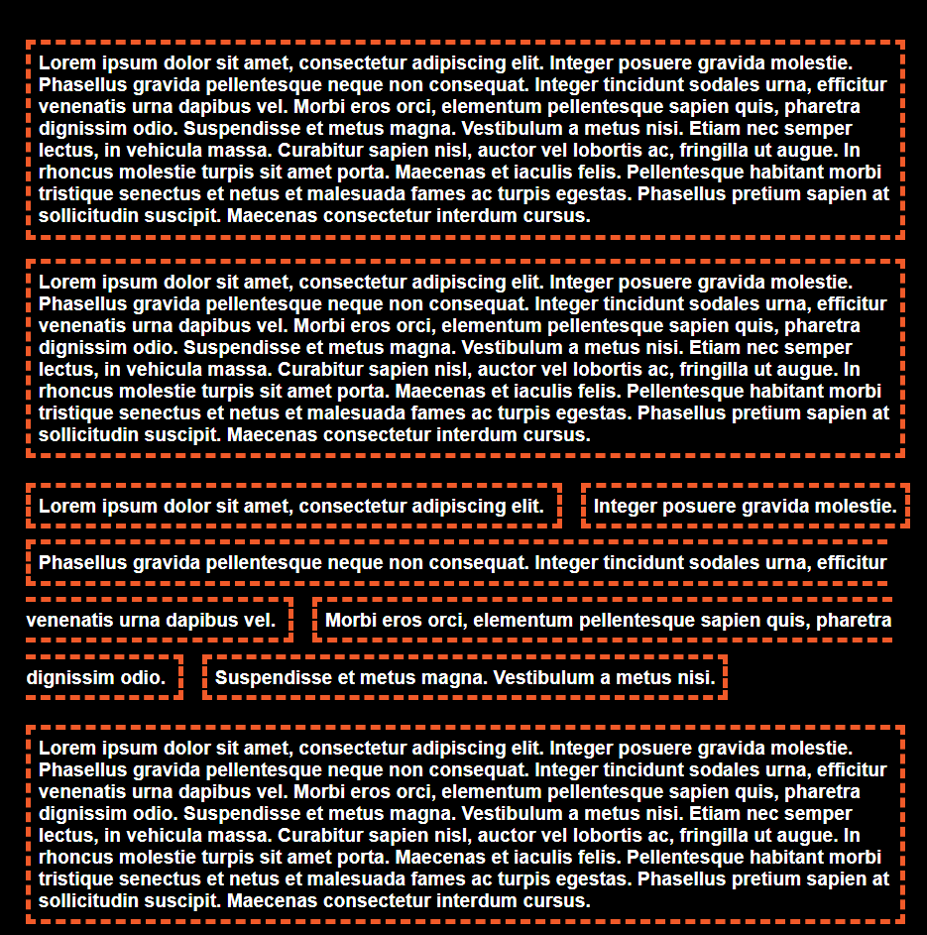
Dokumentum folyam
Doboz alakú elemek
Display
inline – tartalom alapján
block – egész block
inline-block
Normal működése
Fentről lefelé
Balról jobbra
Módosítás
Float
Position
Notes:
Minend doboz.
Inline – nincs width és height, jobb és bal margin
Inline-block inline elemek blokkosítva
Vannak más layoutok, flexbox, grid
Eredetileg csak a float volt, a lelkes fejlesztők ebből raktak össze mindent.

Slide 25
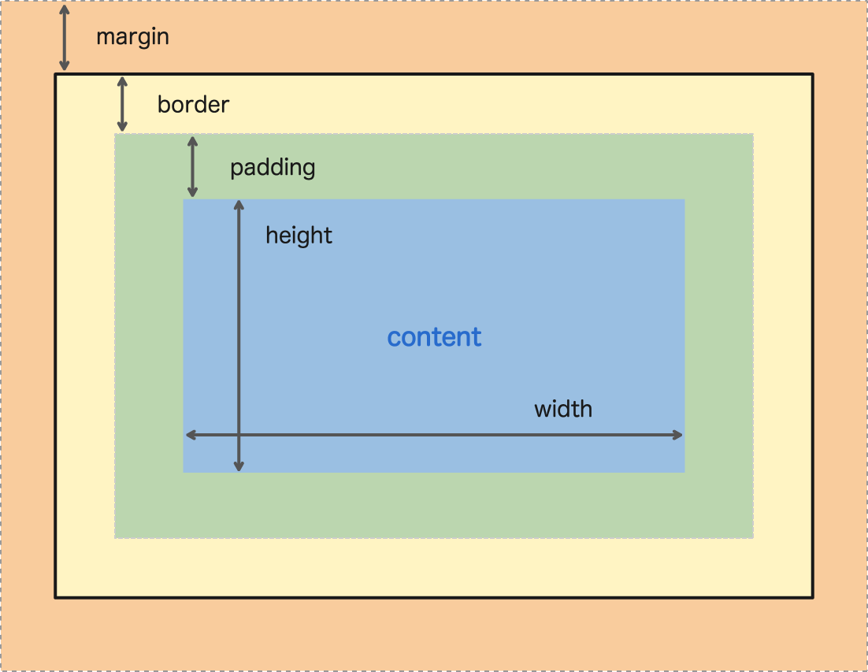
Doboz modell
Dobozok részei
margin, border, padding, content
Minden oldalra külön
top, right, bottom, left
Box-sizing
content-box
border-box
Margin collapse
Notes:
Dobozban-dobozok
A dobozok pontos elhelyezése
Lehetnek furcsa dolgok, a méretezésnél, 70% - 30% nem egyenlő != 100
Margin colleps csak vizszintes margok között
Elemen kívül margoval is összeeshet

Slide 26

Nézzük meg a gyakorlatban!
Notes:
Plugin-ek
Live server
Prettier

Slide 27



Merre tovább?
https://fireship.io/tags/css/

Slide 28
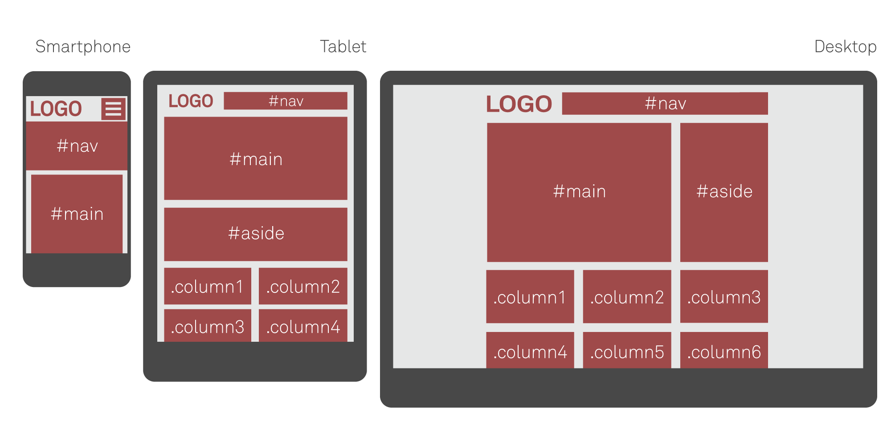


Következő alkalom…
Notes:
JS, css változók, flexbox, grid , responsive layout, mértékegységek, font-s ,positioning, Git, Vercel, kompatibilitás –can i use.com, browserstack
Sematic html

Slide 29
Köszönöm a figyelmet!
Várunk Titeket a gyűléseinket!
Csütörtök 20:00 – Schönherz 1319
Made with ❤ by

Slide 30
Források
https://developer.mozilla.org/en-US/docs/Web/HTTP/Methods
https://developer.mozilla.org/en-US/docs/Learn/Common_questions/What_is_a_URL
https://www.postman.com/
https://http.cat/
https://www.restapitutorial.com/lessons/httpmethods.html
https://swagger.io/
https://developer.mozilla.org/en-US/docs/Learn/Getting_started_with_the_web/HTML_basics
https://www.w3schools.com/html/default.asp
https://www.wordclouds.com/
https://haikei.app/
https://developer.mozilla.org/en-US/docs/Learn/CSS/CSS_layout/Normal_Flow

Slide 31
Webes Alapok
Második Alkalom
Made with ❤ by

Slide 32
Az előző rész tartalmából…
HTML
Elemek leírása tag-ekkel
Dokumentum szerű
Form, link, p, div, span
Doboz alapú struktúrák
CSS
Szabály = selector + declarations
doboz-model
Dokumentum folyam

Slide 33
Responsive Layouts
Eltérő képernyőméretek
Mobil, tablet, asztali
Mobile first
Mértékegységek
Megfelelő layoutot kell választani
Flexbox és Grid
Notes:
Mobil < 576px
Tablet 768 px - 992px
Desktop > 992
Az emberek nagyrésze mobilon nézi – gólyakörte statisztkák
Könnyeb is mobilra megcsinálni és azt felskálázni
A kezdetetől fogva kell erre gondolni. Nincs pixel pontos design
Olyan layout kell, ami támogatja ezt. A float nem ilyen
Lehtőség a grid és a felxbox

Slide 34
Mértékegységek
px
képpont
%
elérhető helyhez képeset
Em
Elem font-size alapján
Rem
Root fontsize alapján
vh, vw, vmin, vmax
a kijelző méretéhez képest
Notes:
Ezeket használjuk, van több is
Rem – szövegekre
EM – minden mas

Slide 35
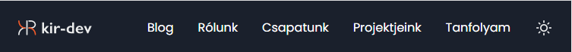
Flexbox
1D-s layout
Reszponzív elem méret
Számos elrendezési lehetőség
Egyszerűbb mint a float
Tartalom központú
Gyakori felhasználás: nav-bar
Notes:
1D-s
egy dimenzió, ami törhet több sorba
Sorok között nem egységes a rendezés

Slide 36
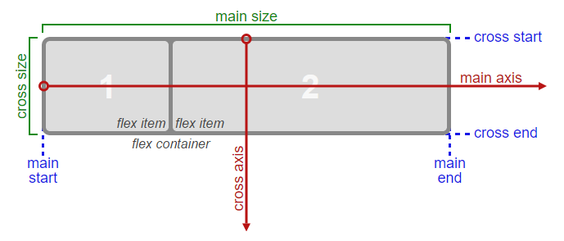
Flexbox struktúra

Slide 37
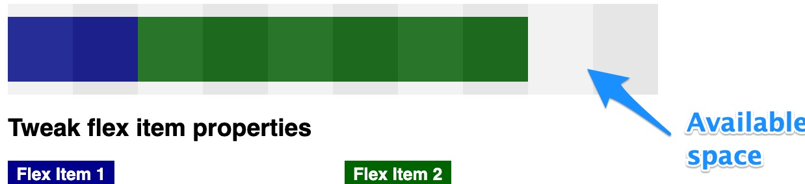
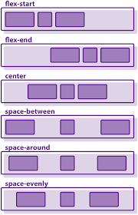
Flexbox használata
1
F2
Flex konténer létrehozása
display: flex
justify-content
align-items
Flex elmek beállítása
Flex shorthand
flex-grow (kötelező)
flex-shrink (1)
flex-basis (0)
Notes:
Holy Grail layout: fixed – dinamyc –fixed

Slide 38

Flexbox példa
ul {
display: flex;
justify-content: center;
}
ul > .side {
flex-basis: 200px;
}
ul > .center {
flex-grow: 1;
}

Slide 39
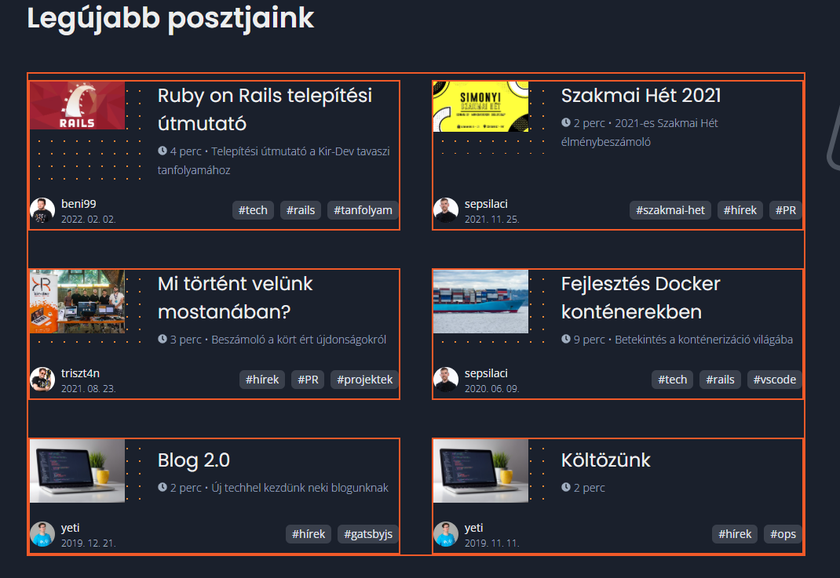
Grid
2D layout
Rácsvonalakon alapul
Layout központú
Keret kialakítására alkalmas
Notes:
Sorok és oszlopok egységesek

Slide 40
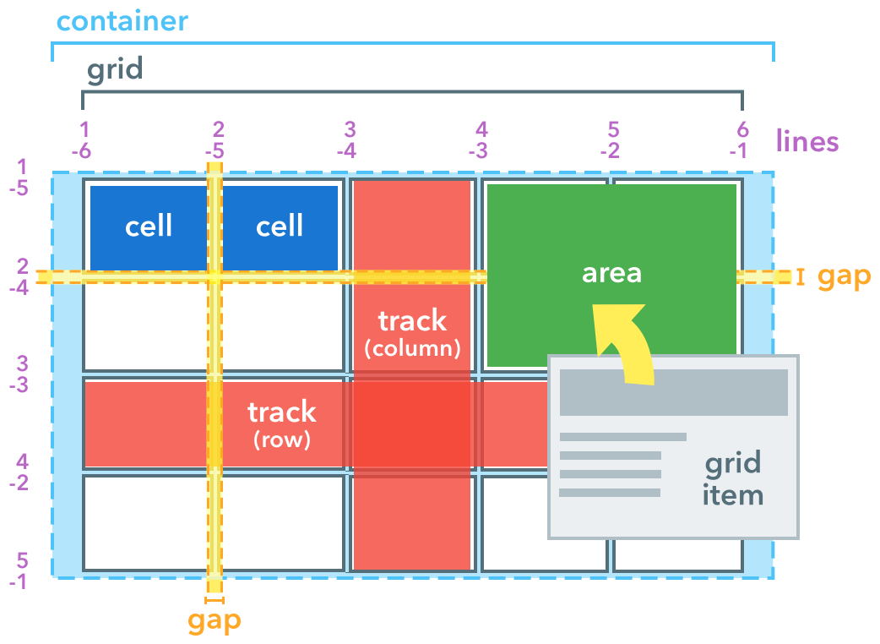
Grid struktúra

Slide 41
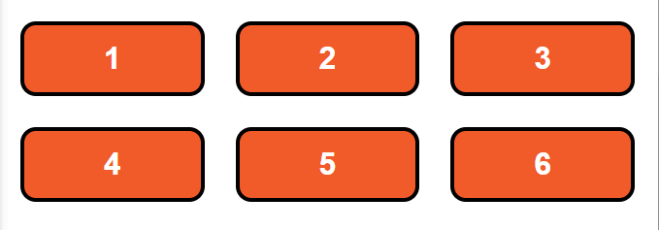
Grid példa
.grid {
display: grid;
grid-template-columns: 1fr 1fr 1fr;
grid-template-rows: 1fr 1fr;
}

Slide 42
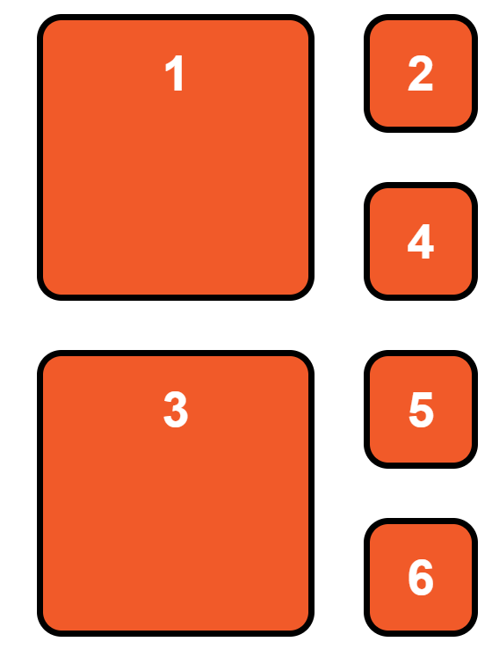
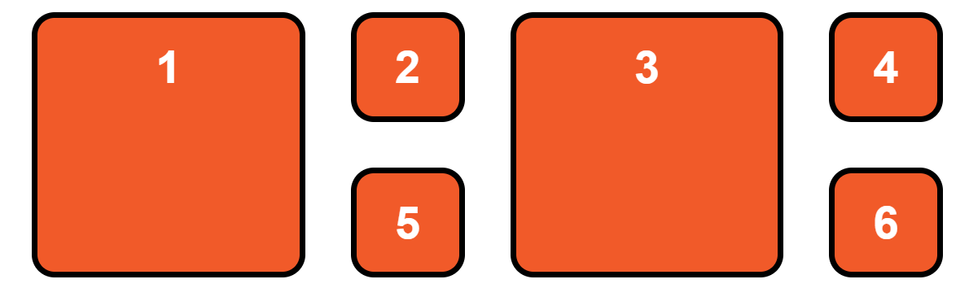
Reszponzív Grid példa
.grid {
display: grid;
grid-template-columns: repeat(auto-fill,
minmax(100px,1fr));
grid-auto-rows: 1fr;
grid-auto-flow: dense;
}
.grid > .featured {
grid-column: 2 span;
grid-row: 2 span;
}

Slide 43

Media query
.desktop-item {
display: none;
}
@media (min-width: 560px) {
.desktop-item {
display: initial;
}
}
Szabályok futtatása bizonyos feltételek alapján
Leggyakoribb a képernyő méret
Notes:
Lehet még supportált feature-ök alapján
Ameddig nem volt mindenhol supportolva a flex, addig lehetett igy defalut layoutot csinalni.

Slide 44
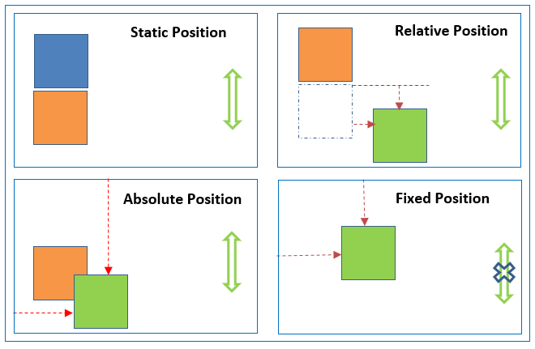
Positioning
Típusok
Static (eddig csak ez volt)
Fixed
Absolute
Relative
A nem static elemek positioned-nek számítanak

Slide 45
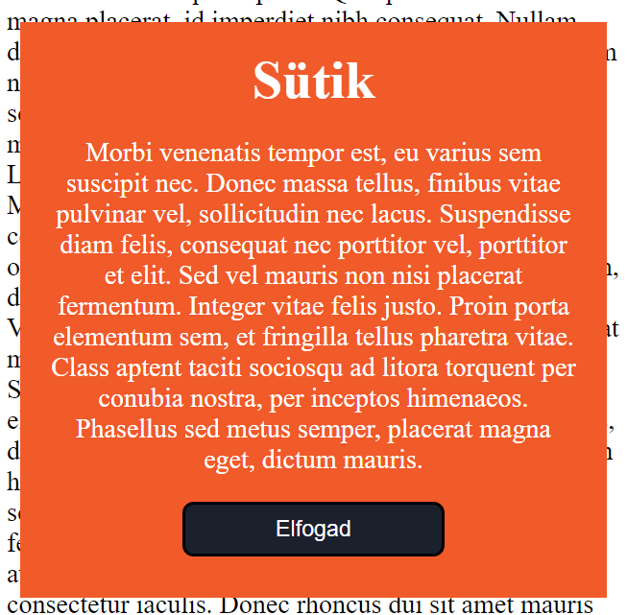
Fixed
A viewport-hoz képes fix
Az elem kikerül a dokumentum folyamból
.modal {
position: fixed;
top: 1em;
bottom: 1em;
left: 1em;
right: 1em;
}

Slide 46
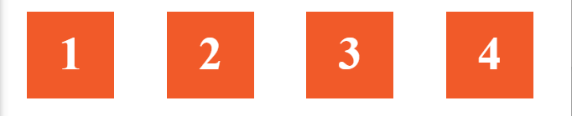
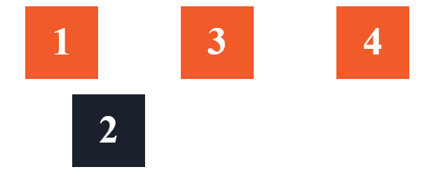
Absolute
Az első positioned őshöz képest absolute
Alap a viewport
Relative elemekkel együtt
.absolute {
position: absolute;
top:5em;
left:5em;
background-color: black;
}
Notes:
Dropdown navotról kép

Slide 47
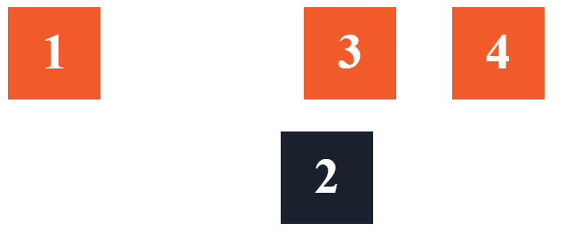
Relative
Az eredeti helyéhez képest relatív
Elem helye megmarad a dokumentum folyamban
.relative {
position: relative;
top:5em;
left:5em;
background-color: #1A202C;
}
Notes:
Dropdown navotról kép

Slide 48
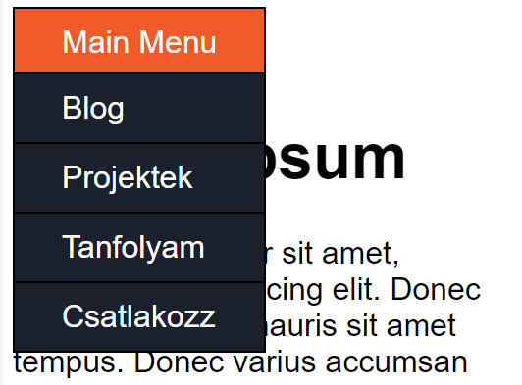
Relative + absolute
.dropdown {
display: inline-block;
position: relative;
}
.dropdown-menu {
display: none;
position: absolute;
left: 0;
top: 2.1em;
min-width: 100%;
}

Slide 49
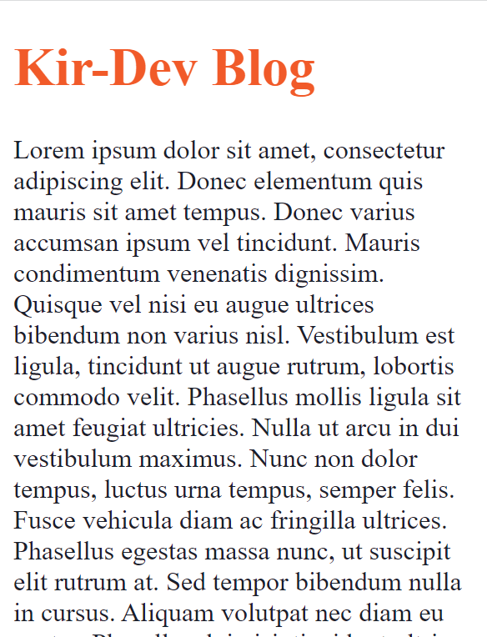
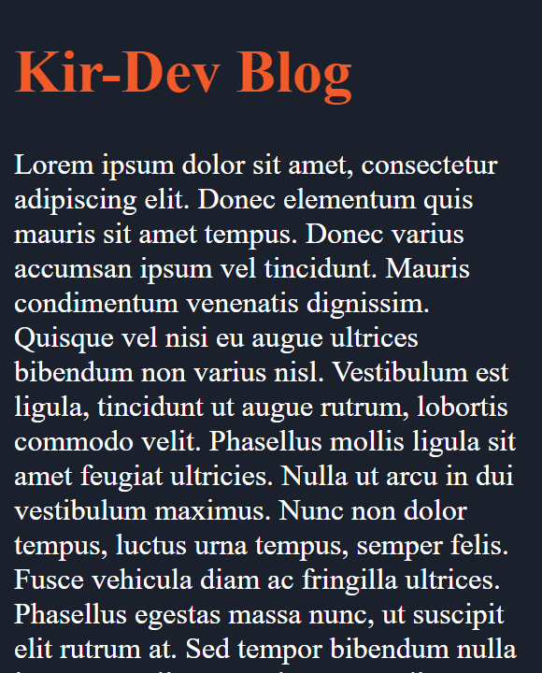
CSS változók
body {
--primary-color: #F15A29;
--secondary-color: #1A202C;
--bg-color: white;
}
.dark body {
--primary-color: #F15A29;
--secondary-color: white ;
--bg-color: #1A202C;
}
body { background-color: var(--bg-color);}
h1 { color: var(--primary-color);}
p { color: var(--secondary-color);}
Notes:
Darkmode
Primary, secondary, brand colors

Slide 50

JavaScript
Interaktív weboldalak
Böngésző futtatja
HTML elemek kezelése
Leggyakrabban használt programozási nyelv
Notes:
1995-ben hozták létre a Netscape-nél
- Stackoverflow dev survey- 2021 leghasználtabb nyelve
Nyelvi alapok
Gyorsan lett összerakva
Gyengén tipusos nyelv
A böngésző futtatja
Dom manipuláció
Elemek formázása és létrehozása
Bönégsző feauture-ok log, alert, local storage
-

Slide 51
JS nyelvi alapok
Gyengén típusos
Típusok konverzió
Alap tipusok
String, Number, Boolean, null, undefained, Array, Object, Function
Scope-ok
var, let ,const
Funkcionális nyelv
A függvény az alapvető elem
Notes:
Futásidőben változhat

Slide 52
JS DOM manipuláció
Hivatkozás HTML elemekre
document.getElementById
CSS osztályok szerkesztése
classList (add, remove, toggle)
Események kezelése
onClick
console.log("Hello")
function greet(){
alert("Hi!")
}
function changeColor(){
const header = document.getElementById("header")
header.classList.toggle("highlight")
}

Slide 53


Git
Verziókezelő alkalmazás
Repository host-ok
GitHub
BitBucket
Alapvető parancsok
Init, remote add, add, commit, push, checkout (-b), fetch, pull
Számos integráció és kliens
VSCode, GitHub Desktop, GitKrakken

Slide 54
Vercel
Egyszerű statikus

Slide 55

Demo

Slide 56
HTTP
Request – Response
URL
Body
Method
GET, POST, PUT, PATCH, DELETE, …
Header
Host, Cookie, Authorization, …
Status code
200, 201, 404, 500, …
Notes:
Request – response választuk külön, máshogy működnek
URL – hamarosan
Body – request-ben adat a szerver számára, formok adatai, vagy akári
- response-ban HTML vagy JS van itt általában
Methods – van több is, idempotens
Put – teljes, patch – részleges
Header – extra adatok a
HTTP cats

Slide 57
URL
Notes:
80 vagy 443-as port
Paraméterek ? És &
Horgony #
Hosszú url-ek nem szépek
Huma readable legyen

Slide 58
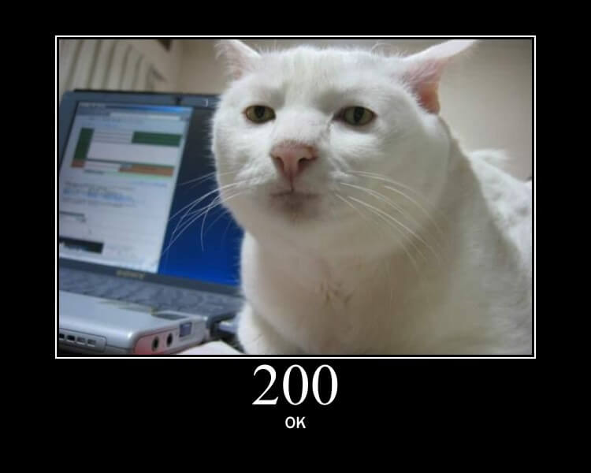
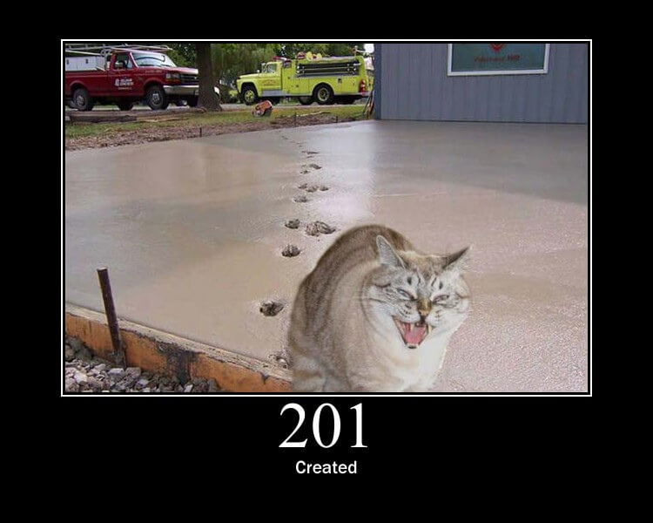
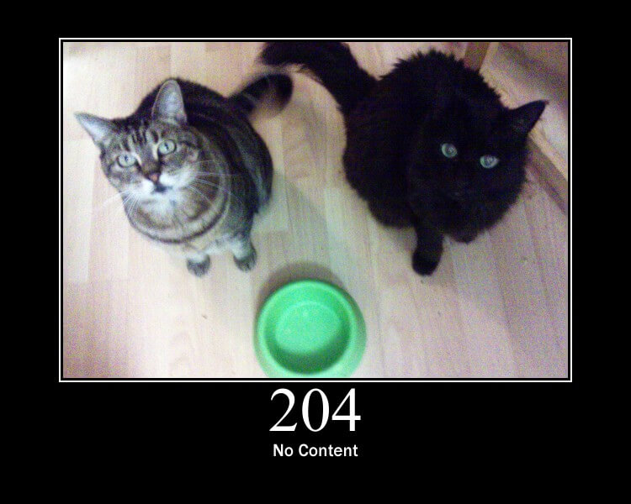

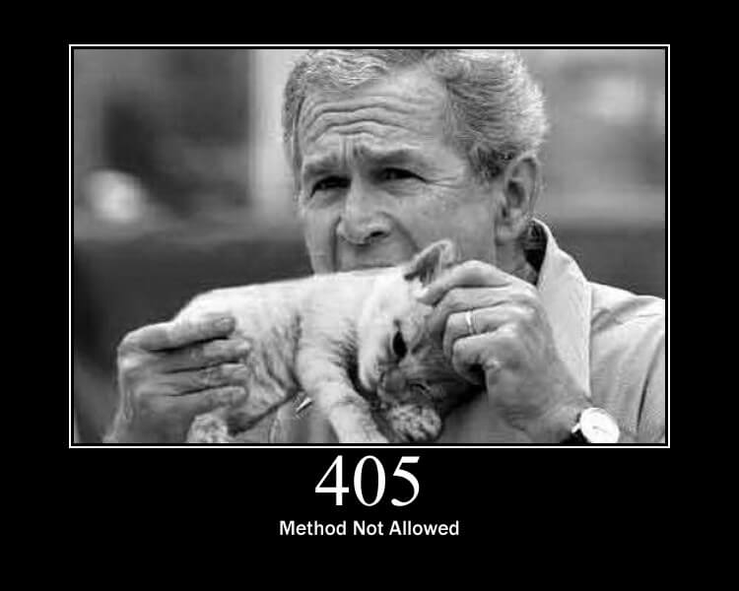
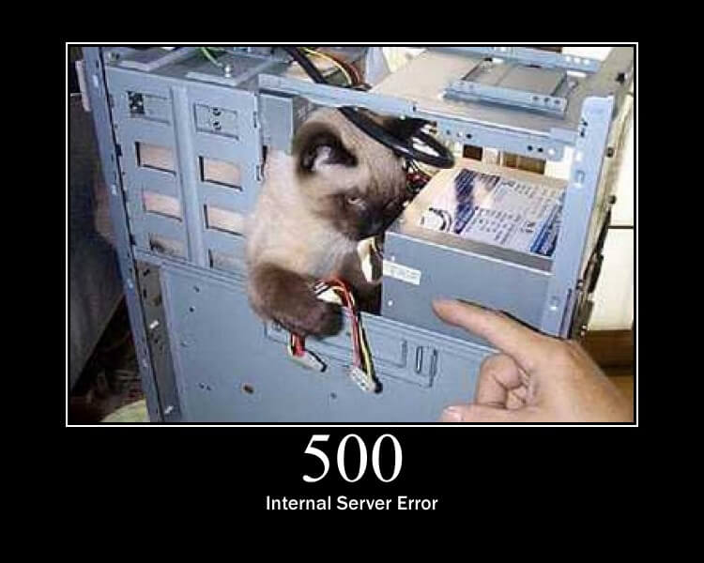
HTTP Status Codes (with cats)

Slide 59
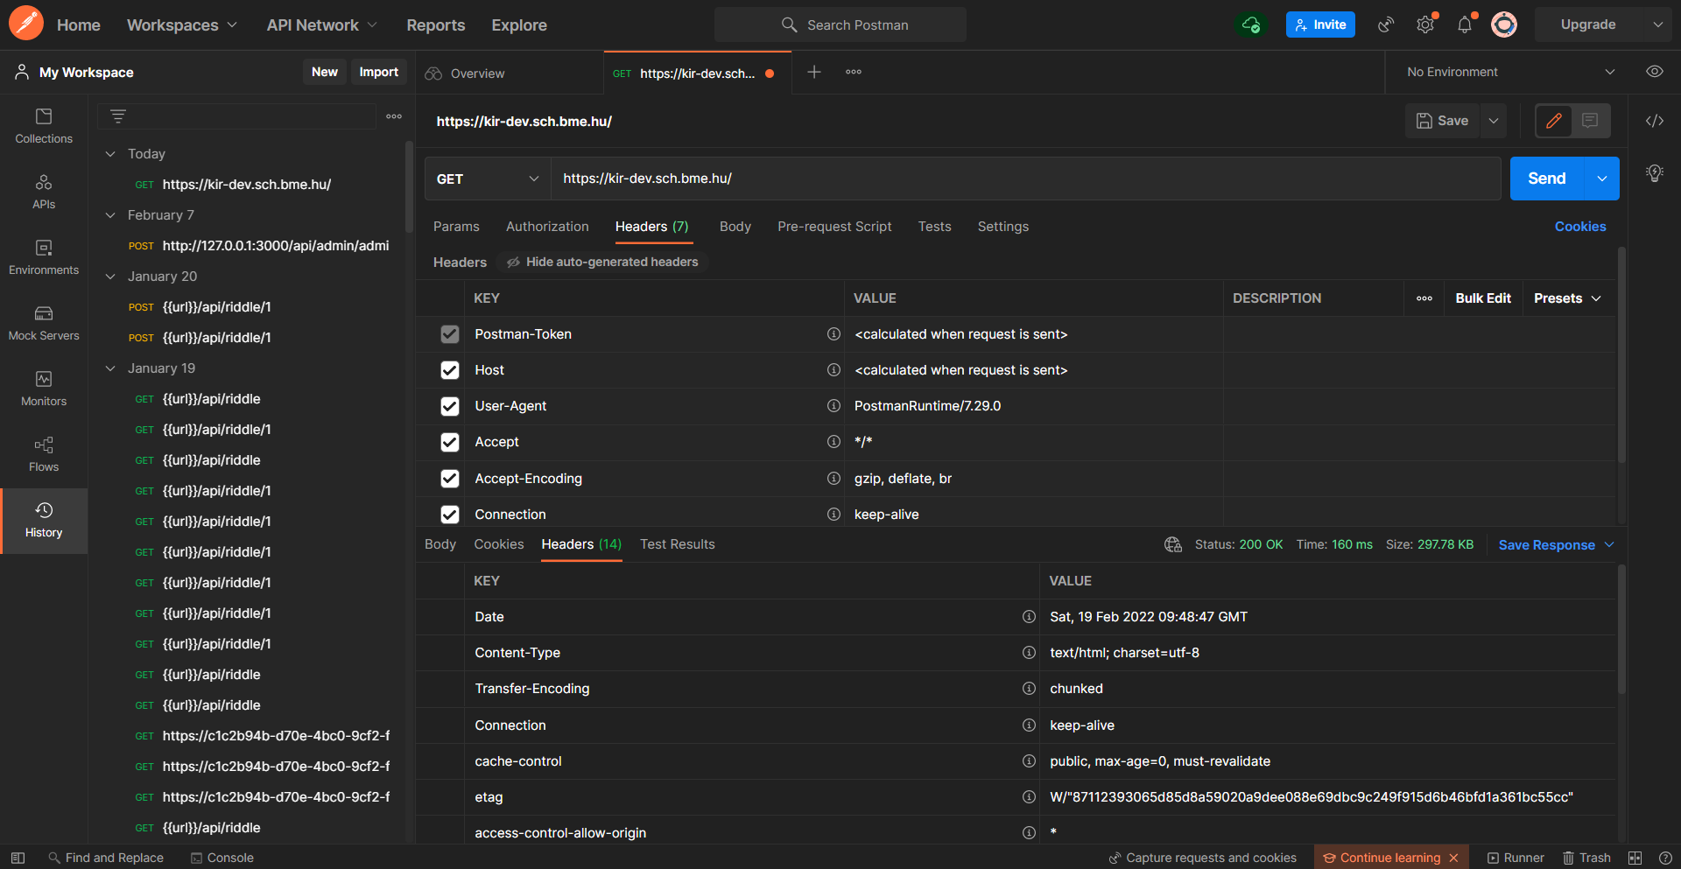
Postman
Notes:
DevTools – is lehet, az majd gyakorlatban nézzük meg.

Slide 60
REST
Representational State Transfer
Ajánlások gyűjteménye
URL + Method + Status
Átlátható, egységes
REST vs REST API
Notes:
A névből nehéz kitalálni, hogy pontosan mi is ez, sokat kell gondolkodni míg kiderül.
Nem szabványról beszélünk. Nincs RFC, nem szigorú, enélkül is lehet működő webappot csináld, de nem átlátható
Erőforrás centrikus

Slide 61
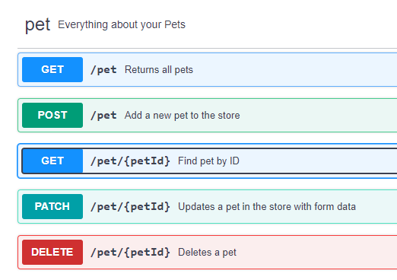
CRUD műveletek
Create
/resource + POST + 201
Read
/resource + GET + 200/404
/resource/:id + GET + 200/404
Update
/resource/:id + PATCH + 200/404
Delete
/resource/:id + DELETE + 200/404
Notes:
CRUD a REST gyakorlatban
A legtöbb keretredszer automatikus követi ezeket a szabályokat
Természetesen ezen kívül is lehet műveleteket felvenni /login /addtocart

Slide 62
Köszönöm a figyelmet!
Várunk Titeket a gyűléseinket!
Csütörtök 20:00 – Schönherz 1319
Made with ❤ by

Slide 63
Források
https://learncssgrid.com/
https://leannezhang.medium.com/difference-between-css-position-absolute-versus-relative-35f064384c6
https://github.com/
https://desktop.github.com/
https://www.gitkraken.com/

Slide 64
Extrák

Slide 65
Specifity (Melyik az erősebb?)
(1, 2, 1)
#btn-12 + .btn ~ div + .success
#btn-12 + .btn ~ div + .success
>
div #header > h1 .title
div #header > h1 .title
(1, 1, 2)

